Slide 1
TATA31 Linjär algebra
Examinator, föreläsare: Ulf Janfalk
Viktiga datum
26/10, 14-18: Kontrollskrivning
11/1, 14-19: Tenta

Slide 2
Dagens ämnen
Linjära ekvationssystem:
Successiv elimination
Vektorer
Definitionen
Grundläggande räkneoperationer
Bas och koordinater

Slide 3
Tillåtna operationer,
dvs operationer vi kan göra med bibehållen ekvivalens
Byta plats på ekvationer
Multiplicera ekvation med konstant≠ 0
Addera
konstant·ekvation till annan ekvation

Slide 4
Lösningsstruktur
För ett linjärt ekvationssystem gäller exakt ett av följande alternativ:
Systemet har entydig lösning
Systemet har ingen lösning
Systemet har oändligt många lösningar

Slide 5
Homogena system (nollor i H.L.)
Homogena system är alltid lösbara (alla variabler =0 är alltid en lösning och kallas den triviala lösningen)
Homogena system med fler variabler än ekvationer har alltid oändligt många lösningar

Slide 6
Vektorer i planet och rummet
Varför?
För vissa storheter räcker inte mätetalet som enda beskrivning.
Vi behöver riktning för att beskriva, tex kraft, hastighet, elektriska fält, magnetfält mm.
Hur?

Slide 7
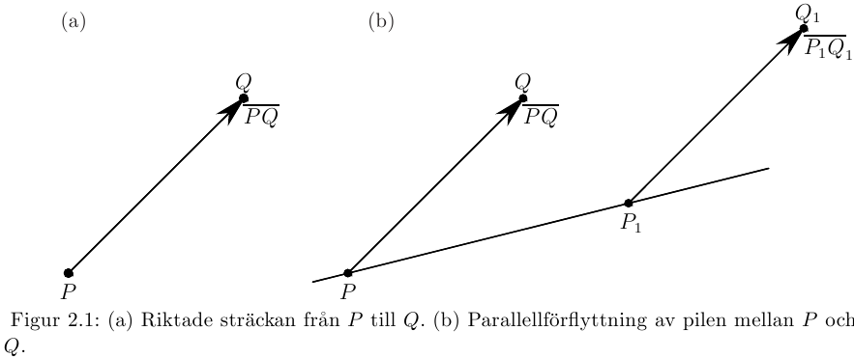
Pilen är densamma även om startpunkten skiljer

Slide 8
Definition av vektor
En vektor är mängden av alla sträckor med samma längd och riktning.

Slide 9
Slappdefinition
En vektor är en riktad sträcka som får parallellförflyttas.
Tänk på vektorn som en pil.
Betecknar vektorer med små bokstäver i fetstil, u, v, w i boken och med små bokstäver med streck över när vi skriver för hand
$\bar{u},\bar{v},\bar{w}$

Slide 10
Multiplikation med reellt tal
λ reellt tal, u vektor. 0‧u=λ‧0=0
|u|=längden av u och längden av λ‧u är |λ‧u|=|λ|‧|u|
om λ>0 så har u och λ‧u samma riktning,
om λ<0 så har u och λ‧u motsatt riktning.
u och v är parallella om v=λu för något λ∊R.
OBS! u är alltså parallell med -u.

Slide 11
Räkning med vektorer
Addition:
Placera pilarna spets mot ända
Förbind fri ända med fri spets
u
v
u+v
v
v
v
v+u
u
u
∵ u+v=v+u

Slide 12
Räknelagar Sats 2.2.5 Låt u,v och w vara vektorer och låt λ, μ vara reella tal. Då gäller:
u+v=v+u
u+(v+w)=(u+v)+w
u+0=0+u=u
u+v=0 ⇔ v=-u
1u=u
λ(μu)=(λμ)u
(λ+μ)u=λu+μu
λ(u+v)=λu+λv
Vi räknar som vanligt!

Slide 13
Bas och koordinater
Målsättning:Uttrycka alla vektorer i planet/rummet med ett fåtal givna genom så kallade
linjärkombinationer
Definition 2.3.1 En ordnad uppsättning vektorer i planet (rummet) kallas en bas om varje vektor i planet (rummet) kan skrivas som en linjärkombination av de givna på precis ett sätt

Slide 14
Sats 2.3.2
Planet: Räcker med två icke-parallella
Rummet: Duger med tre som ej ligger i samma plan

